Slide 1


ASSALAMU’ALAIKUM
WR WB
BISMILLAHIRRAHMANIRRAHIM
AL HAMDU LILLAHI RABBIL’ALAMIN

Slide 2

REVIEW RKA-KL
DALAM TATARAN IMPLEMENTATIF DI PERGURUAN TINGGI KEAGAMAAN NEGERI

Slide 3

Dasar Hukum
UU No.17 tahun 2003 ttg keuangan negara, UU No.1 tahun 2004 ttg perbendaharaan negara
PMK Tentang Petunjuk Penyusunan dan Penelaahan RKA-K/L; PMK No. 32/PMK.02/2018 tentang standar biaya masukan tahun 2019
PMK No.90 tahun 2012 tentang Tata Cara Pembayaran dalam pelaksanaan APBN
PMA No. 25 tahun 2017 tentang SPI pada PTKN

Slide 4

Knowledge sharing dan brain storming
Anggaran yang tidak ada dalam perencanaan yang matang, konsisten tidak mengada-ada kegiatan
Perubahan arah tujuan review dari menteri keuangan menjadi: Membangun kepedulian APIP K/L untuk melakukan reviu RKA‐K/L sebagai bagian dari upaya pencegahan (preventif)

Slide 5

Brain storming
1. Beberapa pembayaran honor yg substansinya sama, bahkan namanya sama namun jumlah honornya berbeda antar unit dan kegiatan
Terkesan plot anggaran tidak mengacu pada kebutuhan dasar masing-masing fakultas
Budaya santai di awal, lari di ahir, yg ahirnya kesusahan cari tanggal
Pengembalian saldo anggaran yg tidak terserap, sementara efisiensi sangat ketat

Slide 6
Brain storming
Peran SPI sejak awal perencanaan kegiatan, SPI akan memperkuat ferifikator, disamping perencanaan SPI akan memantau pelaksanaan dan laporan LPJ
sebenarnya banyak orang, namun yang benar-benar bekerja hanya sedikit orang
SPI mengawal pencairan anggaran sesuai dengan aturan yg berlaku, seperti kegiatan 50 orang yg hadir 40 orang, maka yg dibayar 40 orang bukan 50 orang

Slide 7
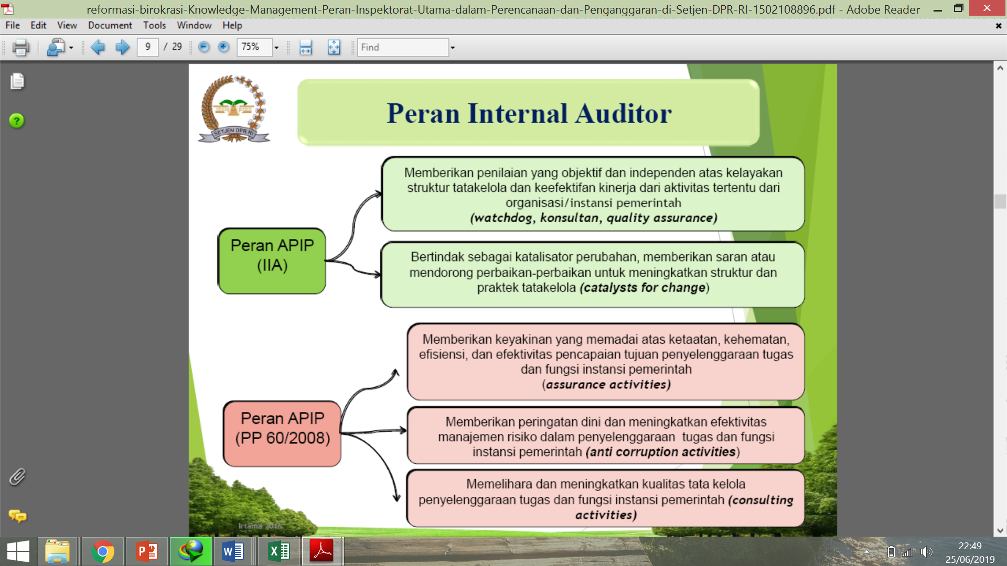
Pergeseran peran pengawasan internal /SPI

Slide 8

Landasan penganggaran
Landasan konseptual yang mendasari penerapan PBK/berbasis kinerja meliputi:
pengalokasian anggaran berorientasi pada mengbasilkan atau mencapai tingkat kinerja tertentu keluaran (output) dan basil (outcome) oriented);
b. pengalokasian anggaran ProgramjKegiatan didasarkan pada tugas fungsi Unit Kerja yang dilekatkan pada struktur organisasi (money follow function); dan
c. terdapatnya fleksibilitas pengelolaan anggaran dengan tetap menjaga prinsip akuntabilitas (let the manager manages).
Landasan konseptual tersebut di atas dalam rangka penerapan PBK bertujuan untuk:
menunjukkan keterkaitan yang jelas antara belanja pendanaan anggaran dengan tingkat kinerja yang akan dicapai (directly linkages between performance and budget);
meningkatkan efisiensi dan transparansi dalam penganggaran (operational efficiency); dan
meningkatkan fleksibilitas dan akuntabilitas unit dalam melaksanakan tugas dan pengelolaan anggaran (more flexibility and accountability)

Slide 9
Metodologi review RKA-KL
Reviu RKA-K/ L dilaksanakan dengan menggunakan metodologi mengumpulkan dan melakukan penelaahan atas dokumen rencana keuangan data serta wawancara dengan petugas,pejabat yang terkait proses penyusunan RKA-K/L

Slide 10
Fokus review
Fokus reviu RKA‐K/L oleh APIP K/L adalah
Kelayakan anggaran untuk menghasilkan sebuah keluaran; Kelayakan anggaran adalah perhitungan besaran kebutuhan anggaran untuk menghasilkan sebuah keluaran dengan mempertimbangkan satuan biaya yang paling ekonomis dan spesifikasi yang memadai pada tahap perencanaan;
Kepatuhan dalam penerapan kaidah‐kaidah perencanaan penganggaran antara lain: penerapan SBM dan SBK, penggunaan akun akun, hal‐hal yang dibatasi, penganggaran BLU, kontrak tahun jamak, dll
Kelengkapan dokumen pendukung RKA‐K/L antara lain RKA‐K/L Satker,TOR/RAB, dan dokumen pendukung terkait lainnya.
Rincian anggaran yang digunakan untuk mendanai inisiatif baru dan/atau rincian anggaran angka dasar yang mengalami perubahan pada level komponen

Slide 11
prioritas review
Identifikasi kebutuhan BMN (khusus untuk PC, Laptop,printer, scanner);
Kelayakan anggaran;
Larangan diklat diselenggarakan di hotel
Pembatasan honorarium,rakor, paket meeting.
Kesesuaian BAS
Pembatasan Kegiatan di Hotel dan Pembatasan Perjalanan Dinas (S‐864/MK.1/2014)

Slide 12
Telaah/review anggaran perjadin
Perjalanan Dinas harus Selektif, sesuai ketersediaan anggaran & kesesuaian pencapaian kinerja, efisien serta akuntabel
Membatasi frekuensi, jumlah orang dan hari penugasan
Memperhatikan SBM dengan tarif terendah/termurah

Slide 13
Telaah/review kegiatan
Rapat di Luar Kantor Dilakukan secara selektif & sesuai prioritas kebutuhan
Mengutamakan penyelenggaraan Rapat Dalam Kantor
Meminimalisir kegiatan Rakor

Slide 14
Penelaahan/review atas kepatuhan dg SBM
Memastikan alokasi anggaran tidak melebihi SBM,harga satuan tidak melebihi PMK tentang SBM. Dan frekuensi/volume telah mempertimbangkan prinsip kewajaran dan efisiensi
pencantuman satuan (OB/OH/OK/OJ /OP) telah sesuai dengan PMK tentang SBM
Penetapan besaran angka dalam anggaran RKA-KL ada data dukung price list/brosur/e-katalog

Slide 15
permasalahan dalam review
Harga satuan melebihi Standar Biaya Masukan
Terdapat alokasi anggaran belanja yang belum sesuai dengan tujuan penggunaan output dan kurang relevan dengan tugas dan fungsi yang diemban oleh suatu satker
Kurang efektifnya perencanaan RKA-KL karena Perubahan kondisi di lapangan yang tidak dapat diperkirakan sebelumnya

Slide 16
Review dana PNBP, BLU
Mengacu pada visi, misi dan rencana strategis
Teliti apakah dana yang bersumber dari PNBP difokuskan untuk kegiatan dalam rangka peningkatan pelayanan kepada masyarakat dan/ atau sesuai dengan ketentuan tentang persetujuan penggunaan sebagian dana yang berasal dari PNBP
Lakukan pengujian kesesuaian dg SBM dan standar struktur biaya

Slide 17
Review RBA BLU
Pastikan penyusunan RBA telah mengacu kepada rencana strategis bisnis BLU yang disertai prakiraan RBA th berikutnya
Pastikan RBA telah memuat seluruh program, kegiatan, anggaran penerimaan, anggaran pengeluaran I belanja,estimasi saldo awal kas dan estimasi saldo akhir kas BLU
Pastikan bah.wa RBA telah disusun berdasarkan basis Kinerja dan perhitungan akuntansi biaya menurut jenis layanannya dan kebutuhan dan kemampuan pendapatan yang diperkirakan akan diterima dari layanan yang diberikan kepada masyarakat, hibah, hasil kerjasama, penerimaan lain yg Sah
Teliti apakah. RBA disusun berdasarkan basis Kinerja dengan memperh.atikan efisiensi dalam pencapaian Kinerja (kuantitas dan kualitas yg terukur

Slide 18
Penelaahan belanja barang PC,laptop, scaner, printer,mesin foto copy, infokus, cctv
Hasil identifikasi analisis kebutuhan BMN
Ada data dukung price list, brosur, e-katalog
Roadmap kebutuhan aset BMN IT 5 th
Catatan: sama dg pengadaan alat kantor, AC, meubelair,lemari,

Slide 19
Telaah/review anggaran pemeliharaan
Pengujian kesesuaian volume RKA-KL dg SIMAN BMN
Harga satuan tidak melebihi SBM

Slide 20
Revisi KPA
Pergeseran dalam 1 output (1 kegiatan ; 1 satker) Pergeseran antar output (1 kegiatan ; 1 satker)

Slide 21
Catatan hasil riview SPI
Menghilangkan anggaran blocknote, baliho, spanduk, backdrop, perlengkapan peserta dan belanja bahan.
Anggaran dokumentasi, agar ditiadakan atau dikurangi, diganti dengan memasukan berita ke website atau media massa
Perencanaan, keuangan dan kepegawaian mengadakan ATK sendiri, masuk aplikasi persediaan di umum hanya nota saja dan berita acara pengeluaran, tidak seperti diumum out berdasarkan distribusi riil
Anggaran perjadin rektorat di satukan di umum, tidak di setiap bagian keuangan dan kepegawaian
Pengadaan ATK harus terpusat di umum, tidak boleh di setiap bagian seperti di keuangan perencanaan dan kepegawaian

Slide 22
Catatan SPI terkait hasil Review
RKA-KL, RBA
Meminimalkan/membatasi kegiatan di hotel
Kegiatan dengan cara fullday/halfday bukan fullboard yang menginap
Meningkatkan anggaran belanja modal dan pembelian asset sebesar 30% untuk akun 53
Mengurangi anggaran kegiatan, untuk menambah anggaran pembelian asset

Slide 23
Catatan hasil review
Menyatukan kegiatan yang sama, senada
Menyatukan kegiatan antar fakultas yang sama, untuk dilaksanakan di tingkat institut dengan narasumber menteri terkait dan dilakukan mou kerjasama
Anggaran akreditasi cukup dg perispan dan penyusunan, menghilangkan workshop
Belanja sewa diarahkan pembelian aset

Slide 24
Lanjutan catatan review
Workshop peningkatan kualitas publikasi ilmiah ditiadakan cukup pengumpulan karya ilmiah dosen, diberikan ke perantara yg ahli, lalu anggaran untuk biaya masuk scopus
Seminar kewirausahaan dan kemandirian mahasiswa ditiadakan, diganti dengan praket budidaya lele atau domba, riil wirausaha ke desa binaan
Anggaran kegiatan dikurangi untuk sarpras dan servis sarpras
Kegiatan publikasi ilmiah dirubah kegiatannya menjadi pengumpulan karya ilmiah dosen, biaya translator, dan diarahkan tulisan untuk masuk ke jurnal internasional dan jurnal nasional terakreditasi

Slide 25
Catatan hasil review
Penambahan anggaran pemeliharaan gedung, sarpras di setiap unit
Penyediaan anggaran jamuan tamu di tiap fakultas
Mengarahkan kegiatan di hotel, untuk dilaksanakan di kampus, seperti RDK
mewaspadai anggaran 521811, Belanja operasional rutin pengadministrasi penatausahaan Perencanaan 60 jt dan keuangan 80 jt, agar dicairkan oleh umum dan masuk dalam aplikasi persediaan
Honor Narasumber [8 JPL x .. HR] agar efisiensi menjadi 6 JPL perhari, kecuali sesuai riil pelaksanaan

Slide 26

Terima kasih
REALISASI ANGGARAN SESUAI KETENTUAN.
HINDARI KORUPSI

